Slide 1







《嵌入式系统设计与应用》
第3章 嵌入式Linux操作系统
蒲海波 puhb@sicau.edu.cn

Slide 2
第 3 讲 嵌入式Linux操作系统
3.1 Linux 的基本概念
3.2 Linux常用操作命令
3.3 Linux的文本编辑器
3.4 Linux启动过程
Notes:
基于ARM的编译器一般都支持汇编语言的程序设计、C/C++语言的程序设计及两者的混合编程。本章介绍ARM的嵌入式程序的基础知识

Slide 3
3.1 Linux基本概念
Linux是一套免费使用和自由传播的类Unix操作系统，是一个基于UNIX的多用户、多任务、支持多线程和多CPU的操作系统。
诞生于1991 年10 月5 日（第一次正式向外公布时间）。
Linux的基本思想有两点：
第一、一切都是文件；
第二、每个软件都有确定的用途。
Linux系统组成一般分为四个主要部分：
内核、Shell、文件系统和实用工具。

Slide 4
1、Linux内核
Linux内核是整个Linux系统的灵魂，Linux系统的能力完全受内核能力的制约。Linux内核负责整个系统的内存管理、进程调度和文件管理。 Linux内核的功能:
（1）进程管理
（2）内存管理
（3）文件管理
（4）设备控制
（5）网络功能

Slide 5
2、Linux Shell
Shell是Linux系统下的命令解释器，也是使用Linux系统的主要环境，它提供了用户与内核进行交互操作的一种接口。它接收用户输入的命令并把它送入内核去执行，类似于Windows中的Command命令窗口。

Slide 6
3、Linux文件系统
Linux的文件系统只有一个文件树，整个文件系统是以一个树根“/”为起点的，所有的文件和外部设备都以文件的形式挂接在这个文件树上，包括硬盘、软盘、光驱等所有设备等，这和以“驱动器盘符”为基础的Microsoft Windows系统有很大区别。

Slide 7
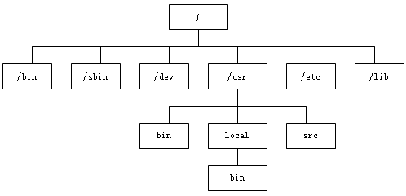
图3.1 Linux文件系统的目录结构
Linux文件系统的目录结构
所有外部设备的镜像文件
用户应用程序和文件
存放系统的各种配置文件
基本操作命令的执行文件。
区别：sbin中的命令需要root权限才能执行
存放动态链接共享库。

Slide 8
3.1 嵌入式Linux文件系统
嵌入式Linux支持多种文件系统，包括ext2、ext3、vfat、ntfs、YAFFS、JFFS、Ramfs和NFS等，为了对各类文件系统进行统一管理，嵌入式Linux引入了虚拟文件系统VFS(Virtual File System)，为各类文件系统提供一个统一的操作界面和应用编程接口。

Slide 9
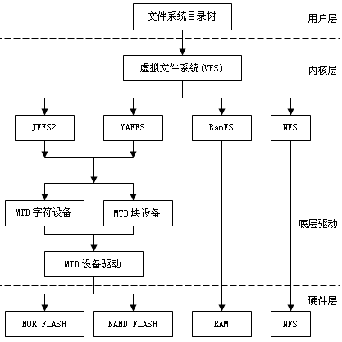
图3.2 嵌入式Linux下的文件系统结构

Slide 10
嵌入式Linux文件系统
Linux启动时，第一个必须挂载的是根文件系统；若系统不能从指定设备上挂载根文件系统，则系统会出错而退出启动。之后可以自动或手动挂载其他的文件系统。因此，一个系统中可以同时存在不同的文件系统。

Slide 11
第 2 讲 嵌入式Linux操作系统
3.1 Linux 的基本概念
3.2 Linux常用操作命令
3.3 Linux的文本编辑器
3.4 Linux启动过程
Notes:
基于ARM的编译器一般都支持汇编语言的程序设计、C/C++语言的程序设计及两者的混合编程。本章介绍ARM的嵌入式程序的基础知识

Slide 12

3.2.0 Linux 系统环境的搭建
对于初学者而言，为了能够比较顺畅地从Windows平台过渡到Linux平台，建议用虚拟机的方式来安装Linux环境进行学习。
虚拟机一般使用 VMware Player（免费版）作为虚拟机工具软件（用户也可以使用 VMware 公司所提供的付费版虚拟机软件 VMware Workstation 代替 VMware Player）。

Slide 13
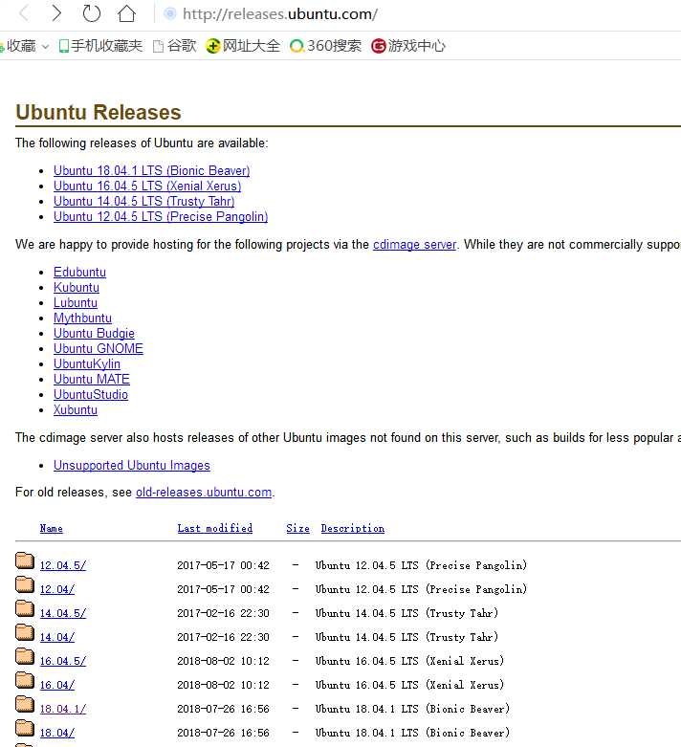
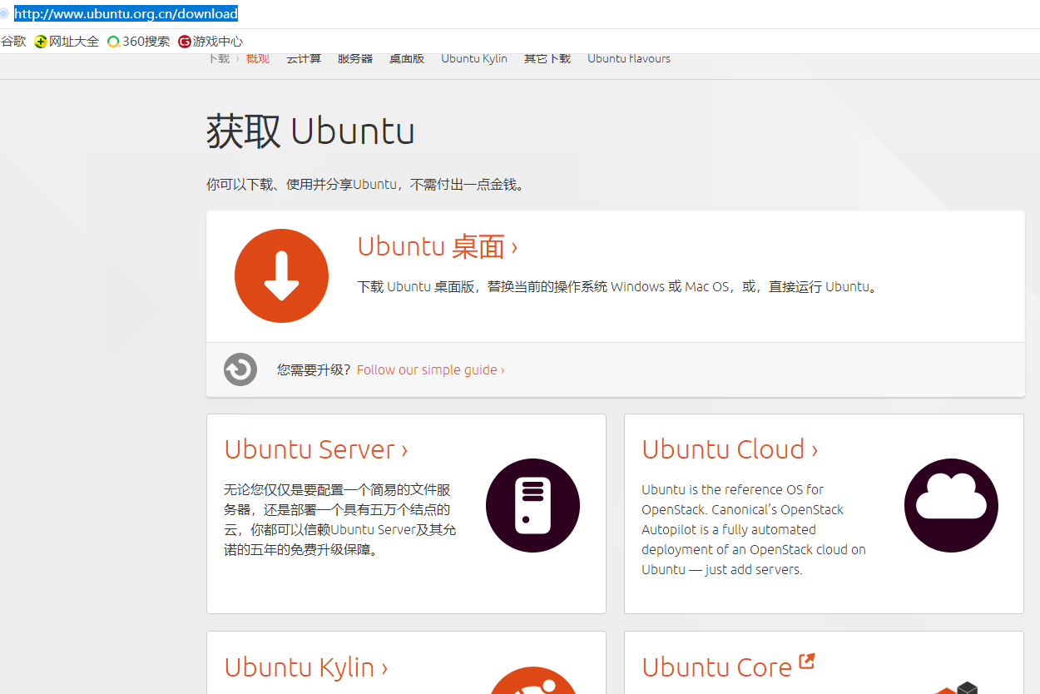
3.2.0 Linux 系统环境的搭建
Linux平台可选择Ubuntu，安装包可从其网站（http://releases.ubuntu.com/、http://www.ubuntu.org.cn/download）上下载。

Slide 14

3.2.0 Linux 系统环境的搭建
版本区别
纯命令版
64位操作系统
32位操作系统
图形界面版

Slide 15
3.2.0 Linux 系统环境的搭建
在虚拟机中安装Ubuntu Server版
操作演示

Slide 16
3.2 Linux常用操作命令
3.2.1 文件及目录操作命令
3.2.2 磁盘及系统操作
3.2.3 文件压缩及解压命令
3.2.4 网络命令
3.2.5 帮助命令
Notes:
基于ARM的编译器一般都支持汇编语言的程序设计、C/C++语言的程序设计及两者的混合编程。本章介绍ARM的嵌入式程序的基础知识

Slide 17
3.2.1 文件及目录操作命令
pwd：显示用户当前所处的目录
ls：列出目录下的文件清单
cd：改变当前目录
mkdir：建立目录
rmdir命令 ：删除目录
cp：拷贝文件
rm：删除文件/目录
mv命令：移动文件或目录
find：查找文件
grep：按内容查找文件
which命令：确定程序的具体位置
stat命令：显示文件或目录的各种信息

Slide 18
pwd命令
3.2.1 文件及目录操作命令
功能：该命令显示用户当前所处的目录。如果不知道自己当前所处的目录，就必须使用该命令。
用法：pwd
举例：
[root@localhost ~]#pwd
/root
说明当前目录是/root。

Slide 19
3.2.1 文件及目录操作命令
ls 命令
功能：显示指定工作目录中所包含的内容，列出的是文件的名字，而不是文件的内容。
用法：ls [选项] [文件目录列表]
举例：
$ ls --version
$ ls --help | more

Slide 20
常用选项
3.2.1 文件及目录操作命令
ls命令
-a：显示所有文件及目录 (ls规定将文件名或目录名中开头为"."的视为隐藏档，不会列出)
-A：同 -a ，但不列出 "." (目前目录) 及 ".." (父目录)
-l：除文件名外，也将文件状态、权限、拥有者、文件大小等信息详细列出
-R：递归显示下层子目录
-c：按列输出，纵向排序
-x：按列输出，横向排序
-X：按扩展名排序显示
-t：根据文件建立时间的先后次序列出
--help：显示帮助信息
--version：显示版本信息

Slide 21
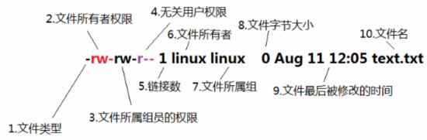
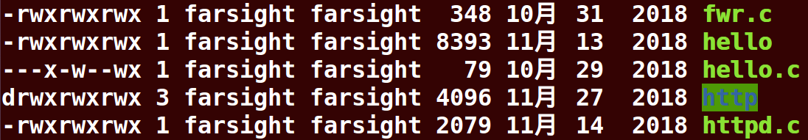
ls -l
3.2.1 文件及目录操作命令
ls 命令
共10个字符，第一个表示文件类型（-表示普通文件，d表示文件夹，b表示块设备文件，c表示字符设备文件，l表示链接文件）
剩下的9个分成三组。每组中三个分别表示r可读，w可写，x可执行。如果是字母表示有这个权限，如果是 - 表示没这个权限。文件权限也可用数字表示。

Slide 22
文件权限的对应关系
字符表示 | 数字表示 | 对应权限
- | 0 | 无权限
x | 1 | 只执行（目录：进入）
w | 2 | 只写
r | 4 | 只读
wx | 3 | 写和执行
rx | 5 | 读和执行
rw | 6 | 读、写
rwx | 7 | 读、写和执行
600 表示拥有者具有读写权限，其它用户无任何权限
777 表示拥有者、同组用户、其他用户均具有所有权限

Slide 23
3.2.1 文件及目录操作命令
cd 命令
功能：该命令改变当前所处的目录。
用法：cd [-L] [-P] [dir]
dir指出要进入的目标目录。
如果dir为“..”，则进入上一级目录，如果dir为“/”，则进入根目录。不加参数或参数为“~”，默认切换到用户主目录。
-L：选项强制使用符号连接。
-P：选项使用物理目录结构。
举例：列出/root中的所有文件和目录，进入子目录Desktop
[root@localhost ~]# ls
anaconda-ks.cfg install.log scsrun.log test2 zgj1
Desktop qxp test1.c test.c zgj.doc
[root@localhost ~]# cd Desktop 进入子目录Desktop
[root@localhost Desktop]# cd /Home 进入根目录下的Home
[root@localhost Desktop]# cd ../.. 返回两级目录

Slide 24
3.2.1 文件及目录操作命令
mkdir 命令
功能：该命令建立目录，目录可以是绝对路径，也可以是相对路径。
用法：mkdir [参数] 目录名
参数
-p：建立目录时，如果父目录不存在，则此时可以与子目录一起建立。
举例：
在当前目录下建立dir1目录
[root@localhost ~]#mkdir dir1
在dir2目录下建立bak目录，如果dir2目录不存在，那么同时建立dir2目录
[root@localhost ~]#mkdir -p dir2/bak

Slide 25
3.2.1 文件及目录操作命令
rmdir 命令
功能：该命令删除目录，目录同样可以是绝对路径，也可以是相对路径。删除目录时，被删除的目录下应无文件或目录存在。
用法：rmdir [参数] 目录名
参数
-p：如果父目录下无其他目录，父目录与子目录一起删除。
举例：
删除当前目录下的dir1目录
[root@localhost ~]#rmdir dir1
删除当前目录下的dir2/bak目录。删除目录bak时，如果父目录dir2下无其他内容，则一起删除dir2目录
[root@localhost ~]#rmdir -p dir2/bak

Slide 26
3.2.1 文件及目录操作命令
rm 命令
功能：该命令删除文件或目录。
用法：rm [参数] 文件名或目录名
参数
-f：删除文件或目录时不提示用户。
-i：删除文件或目录时提示用户。
-r：递归删除目录，即包含目录下的文件和各级子目录。
举例：
删除当前目录下的所有文件，但子目录和以“.”开头的文件(即隐含文件)不删除
[root@localhost ~]#cd dir1
[root@localhost dir1]#rm *
删除当前目录下的子目录dir11，包含其下的所有文件和子目录，并且不提示用户确认
[root@localhost dir1]#rm –rf dir11

Slide 27
3.2.1 文件及目录操作命令
cp 命令
功能：该命令拷贝文件或目录。
用法：cp [参数] 源文件 目标文件
参数
-f：如果目标文件或目录存在，先删除它们再拷贝(即覆盖)，并且不提示用户。
-i：如果目标文件或目录存在，提示是否覆盖已有的文件。
-r：递归复制目录，即包含目录下的各级子目录。
举例：在当前目录下建立dir1、dir2目录，在dir1中建立dir11，在dir2中建立dir21，拷贝当前目录中的dir1目录（含子目录）至dir2中，文件名不变。
[root@localhost ~]#mkdir –p dir1/dir11
[root@localhost ~]#mkdir –p dir2/dir21
[root@localhost ~]#cp –r dir1 dir2/

Slide 28
3.2.1 文件及目录操作命令
mv 命令
功能：移动文件或目录，也可以用来更改文件名或目录名。
用法：mv [参数] 源文件或目录 目标文件或目录
参数
-i：如果目标文件或目录存在时，提示是否覆盖目标文件或目录。
-f：不论目标文件或目录是否存在，均不提示是否覆盖目标文件或目录。
举例：
将test更名为ztest
[root@localhost ~]#mv test ztest
把当前目录下的ztest移动到dir1目录下
[root@localhost ~]#mv ztest dir1/

Slide 29
3.2.1 文件及目录操作命令
cat命令
more命令
less命令
head命令
tail命令
cat命令：显示文件的内容
more命令：逐页显示文件中的内容
less命令：逐页显示文件中的内容
head命令：显示文件的前几行
tail命令：显示文件的末尾几行

Slide 30
3.2.1 文件及目录操作命令
cat命令
more命令
less命令
head命令
tail命令
功能：该命令显示文件的内容。
用法：cat 文件名1 文件名2 …
举例：把文件test.c、test1.c等的内容在标准的输出设备上显示出来。
#cat test.c test1.c

Slide 31
3.2.1 文件及目录操作命令
cat命令
more命令
less命令
head命令
tail命令
功能：该命令逐页显示文件中的内容。
如果文件太长，用cat命令只能看到文件的最后一页，而用more命令时可以一页一页地显示。执行more命令后，进入more状态，用【Enter】键可以向后移动一行；用【Space】键可以向后移动一页；用“q”键可以退出。
用法：more 文件名

Slide 32
3.2.1 文件及目录操作命令
cat命令
more命令
less命令
head命令
tail命令
功能：该命令逐页显示文件中的内容。
less是more的改进版，其功能比more更灵活。用【Pgup】键可以向前移动一页，用【Pgdn】键可以向后移动一页，用向上光标键可以向前移动一行，用向下光标键可以向后移动一行。用【Enter】键可以向后移动一行；用【Space】键可以向后移动一页；用“q”键可以退出。
用法：less 文件名

Slide 33
3.2.1 文件及目录操作命令
cat命令
more命令
less命令
head命令
tail命令
功能：该命令显示文件的前几行。
用法：head [参数] 文件名
参数选项：
-n num：显示文件的前num行。
-c num：显示文件的前num个字符。
缺省时，head显示文件的前10行。

Slide 34
3.2.1 文件及目录操作命令
cat命令
more命令
less命令
head命令
tail命令
功能：该命令显示文件的末尾几行。
用法：tail [参数] 文件名
参数选项：
-n num：显示文件的末尾num行。
-c num：显示文件的末尾num个字符。
缺省时，显示文件的末尾10行。

Slide 35
3.2.1 改变文件访问权限的命令
chmod命令
功能：改变文件访问权限
用法：chmod [option] … MODE[,MODE]… FILE…
option是命令选项，常用的选项有：
-c：若该档案权限确实已经更改，才显示其更改动作
-f：若该档案权限无法被更改也不要显示错误讯息
-v：显示权限变更的详细资料
-C：以递归的方式逐个变更

Slide 36
3.2.1 改变文件访问权限的命令
chmod命令
用法：chmod [option] … MODE[,MODE]… FILE…
MODE为权限模式，是权限的符号表示。
权限符号表示的格式为[ugoa…][[+-=][rwx…]
文件的所有者（u）
组用户中除文件所有者外的其他用户（g）
除组用户外的其他用户（o）
所有用户（a）
“+ - =”是操作算子：为所选用户增加权限（+）、为所选用户移除权限（-）、为所选用户指定权限（=）。
“rwx”为用户选择新权限：读权限（r）、写权限（w）、执行文件或访问目录的权限（x）。

Slide 37
3.2.1 改变文件访问权限的命令
chmod命令
举例：
（1）新建hello.c文件
# vi hello.c
（2）查看hello.c的权限
# ls –l hello.c
-rw-r--r-- 1 root root 5 march 1 10:26 hello.c
（3）移除所有人对文件hello.c的读、写及执行的权限
# chmod a-rwx hello.c
# ls –l hello.c
---------- 1 root root 5 march 1 10:26 hello.c

Slide 38
3.2.1 改变文件访问权限的命令
chmod命令
举例：
（4）为文件hello.c的所有者增加执行权限
# chmod u+x hello.c
# ls –l hello.c
---x------ 1 root root 5 march 1 10:26 hello.c
（5）将文件hello.c设为该文件所有者所属组的其他用户可写，但其他人不能写
# chmod g+w hello.c
# ls –l hello.c
---x-w---- 1 root root 5 march 1 10:26 hello.c

Slide 39
3.2.1 改变文件访问权限的命令
chmod命令
（6）用8进制数为文件 hello.c 增加/删除 权限
# chmod 000 hello.c
# ls –l hello.c
---------- 1 root root 5 march 1 10:26 hello.c
# chmod 124 hello.c
# ls –l hello.c
---x-w-r-- 1 root root 5 march 1 10:26 hello.c
# chmod 777 hello.c
# ls –l hello.c
-rwxrwxrwx 1 root root 5 march 1 10:26 hello.c

Slide 40
3.2.1 文件及目录操作命令
find命令
功能：该命令查找文件所在的目录。
用法：find 路径 匹配表达式
路径：可以是多个路径，路径之间用空格隔开。查找时，会递归到子目录。
匹配表达式：
-name：指明要查找的文件名，支持通配符“*”和“？”。
-user username：查找文件的拥有者为username的文件。
-group grpname：查找文件的所属组为grpname的文件。
-atime n：指明查找前n天访问过的文件(仅第n天这一天)。
-atime +n：指明查找前n天之前访问过的文件。
-atime -n：指明查找前n天之后访问过的文件。
-size n：指明查找文件大小为n块(block)的文件。
-print：搜索结果输出到标准输出设备。

Slide 41
3.2.1 文件及目录操作命令
find命令
举例：
从根目录起查找文件名的前四个字母为test的文件
#find / -name test*
在目录/dev中查找所属组为tty的文件
#find /dev -group tty

Slide 42
3.2.1 文件及目录操作命令
grep命令
global search regular expression(RE) and print
全面搜索正则表达式并打印
功能：该命令查找文件中包含有指定字符串的行。文件名可以使用通配符*和?，如果要查找的字符串带空格，可以使用单引号或双引号括起来。
用法：grep [参数] 要查找的字符串 文件名
参数
-num：输出匹配行前后各num行的内容。
-b：显示匹配查找条件的行距离文件开头有多少字节。
-c：显示文件中包含有指定字符串的行的个数，但不显示内容。
举例：在文件test.c中查找所有含有字符串“int”的行，如果找到，显示该行及该行前后各2行的内容。
#grep -2 int test.c

Slide 43
3.2.1 文件及目录操作命令
which命令
功能：该命令确定程序的具体位置。
用法：which [参数] 程序名
举例：输出find命令所处的位置。
[root@localhost ~]#which find
/usr/bin/find

Slide 44
3.2.1 文件及目录操作命令
stat命令
功能：该命令显示文件或目录的各种信息。
用法：stat 文件名
举例：显示文件passwd的文件大小、文件权限、文件所有者、所属组、被访问时间、修改时间、变更时间等内容。
[root@localhost ~]# stat /etc/passwd
File: “/etc/passwd”
Size: 1881 Blocks: 16 IO Block: 4096 一般文件
Device: fd00h/64768d Inode: 1803507 Links: 1
Access: (0644/-rw-r--r--) Uid: (0/ root) Gid: (0/root)
Access: 2009-09-08 10:31:20.000000000 +0800
Modify: 2009-07-09 14:03:30.000000000 +0800
Change: 2009-07-09 14:03:30.000000000 +0800

Slide 45
3.2 Linux常用操作命令
3.2.1 文件及目录操作命令
3.2.2 磁盘及系统操作
3.2.3 文件压缩及解压命令
3.2.4 网络命令
3.2.5 帮助命令
Notes:
基于ARM的编译器一般都支持汇编语言的程序设计、C/C++语言的程序设计及两者的混合编程。本章介绍ARM的嵌入式程序的基础知识

Slide 46
1、fdisk
3.2.2 磁盘及系统操作命令
（1）作用
fdisk命令可以用来给磁盘进行分区，查看磁盘情况等，往往使用参数-l 来显示系统的分区情况。
注：使用该命令需ROOT权限。
（2）命令格式
fdisk [选项]
-l 显示系统的分区情况

Slide 47
2、df
3.2.2 磁盘及系统操作命令
（1）作用
检查硬盘所剩（所用）空间。
（2）命令格式
df [选项]
-h 以1024KB=1M的方式显示磁盘的使用情况
-H 以1000KB=1M的方式显示磁盘的使用情况

Slide 48
3、free命令
3.2.2 磁盘及系统操作命令
（1）作用
free命令的功能是查看当前系统内存的使用情况，它显示系统中剩余及已用的物理内存和交换内存，以及共享内存和被核心使用的缓冲区。
（2）命令格式
free [选项]
-b 以字节为单位显示。 -k 以K字节为单位显示。 -m 以M字节为单位显示。

Slide 49
3.2.2 磁盘及系统操作命令
mount命令
umount命令

Slide 50
3.2.2 磁盘及系统操作命令
mount命令
umount命令
功能：挂载文件系统
用法：mount [选项] <-t 类型> [-o 挂载选项] <设备> <挂载点>
-t 该参数配合选项用于指定一个文件系统分区的类型。
-o 该参数配合选项用于指定一个或多个挂载选项。

Slide 51
3.2.2 磁盘及系统操作命令
mount命令
umount命令
参数 | 说明
-t type | 定义准备挂载的文件系统的类型
-O option | 根据参数选项挂载文件系统。参数选项跟在-O后面，用逗号隔开
-f | 模拟一个文件系统的挂载过程，用它可以检查一个文件系统是否可以被正确挂载
-n | 挂载一个文件系统，但不在fstab中生成与之对应的设置项
-s | 忽略文件系统不支持的安装类型，而不导致安装失败
-v | 命令进展注释状态。给出mount命令每个操作步骤的注释
-w | 以可读写权限挂载一个文件系统
-r | 以只读权限挂载一个文件系统
-a | 把/etc/fstab文件中列出的所有文件系统挂载好

Slide 52
3.2.2 磁盘及系统操作命令
mount命令
umount命令
例1：挂载一个Linux分区，将其挂载到/mnt目录下（/mnt称为挂载点）：
# mount -t ext3 /dev/hdb1 /mnt
例2：挂载硬盘的Windows分区，将其挂载到/mnt/wind目录下：
#mount -t vfat /dev/hda5 /mnt/wind
例3：挂载U盘
#mount -t vfat /dev/sdb1 /mnt/usb

Slide 53
3.2.2 磁盘及系统操作命令
mount命令
umount命令
功能：该命令卸载文件系统
用法：umount device or dir
举例：卸载已挂接的U盘
#umount /dev/sdb1
注：如果系统提示“设备已经安装或目录忙”的信息，可能是由于用户的当前目录是在安装点/mnt/usb或子目录而造成的，此时必须切换到其他目录下才能进行

Slide 54
3.2 Linux常用操作命令
3.2.1 文件及目录操作命令
3.2.2 磁盘及系统操作
3.2.3 文件压缩及解压命令
3.2.4 网络命令
3.2.5 帮助命令
Notes:
基于ARM的编译器一般都支持汇编语言的程序设计、C/C++语言的程序设计及两者的混合编程。本章介绍ARM的嵌入式程序的基础知识

Slide 55
3.2.3 文件压缩及解压命令
gzip命令
gunzip命令
tar命令

Slide 56
3.2.3 文件压缩及解压命令
gzip命令
gunzip命令
tar命令
功能：gzip压缩文件，缺省的扩展名为.gz。
用法：gzip [参数] [S 后缀] 文件名1 文件名2 …
参数选项：
-d：将压缩文件解压。
-l：对每个压缩文件，显示压缩文件的大小、未压缩文件的大小、压缩比以及未压缩文件的名字等详细信息。
-t：检查压缩文件是否完整
-v：对每一压缩的文件，显示文件名和压缩比
举例：压缩test1.c文件，压缩后的文件名为test1.c.gz
#gzip test1.c

Slide 57
3.2.3 文件压缩及解压命令
gzip命令
gunzip命令
tar命令
功能：解压扩展名为.gz、-gz、.z、-z、—_z、-Z的文件。
用法：gunzip [参数] [S 后缀] 文件名1 文件名2 …
参数选项：
-v：对每一解压的文件，显示文件名和压缩比
举例：解压test1.c.gz，解压后的文件名为test1.c
#gunzip test1.c

Slide 58
3.2.3 文件压缩及解压命令
gzip命令
gunzip命令
tar命令
功能：该命令广泛应用于将程序打包。命令的第一个参数必须是Acdrtux这七个操作选项之一，以指明操作方法，第二个参数是普通选项，可以指定文件或目录名称。
注意：打包与压缩是两个不同的概念。打包是把多个文件组成一个总的文件，不一定会被压缩。

Slide 59
3.2.3 文件压缩及解压命令
gzip命令
gunzip命令
tar命令
用法：tar <操作方法> [选项] 目标文件名 源文件列表
操作方法：必须使用以下某个操作选项指明操作方法。
-c：建立新的文档
-x：从文档展开文件
-r：将文件添加到文档的末尾
-u：仅将较新的文件添加到文档中
-d：比较文档与文件系统的不同之处
-t：列出文档中文件的目录

Slide 60
3.2.3 文件压缩及解压命令
gzip命令
gunzip命令
tar命令
上面几个是独立的命令，压缩解压必须要用到其中一个，可以和别的命令连用但只能用其中一个。下面的参数是根据需要在压缩或解压档案时可选的。
--C：转到指定的目录
-f：使用存档文件
-p：提取所有保护信息
-v：显示执行过程
-z：通过gzip处理文档
-f: 这个参数是最后一个参数，后面只能接档案名。

Slide 61
3.2.3 文件压缩及解压命令
gzip命令
gunzip命令
tar命令
举例：
建立存档文件dir2.tar，将dir2目录压缩进dir2.tar中,并显示被处理的文件
#tar -cvf dir2.tar dir2/
解压存档文件dir2.tar，并显示被处理的文件
#tar -xvf dir2.tar
将所有.gif的文件增加到all.tar的包里面去。
# tar -rf all.tar *.gif /
将dir2.tar解压到当前目录中的zdir2子目录
#tar -xvf dir2.tar -C zdir2/

Slide 62
3.2 Linux常用操作命令
3.2.1 文件及目录操作命令
3.2.2 磁盘及系统操作
3.2.3 文件压缩及解压命令
3.2.4 网络命令
3.2.5 帮助命令
Notes:
基于ARM的编译器一般都支持汇编语言的程序设计、C/C++语言的程序设计及两者的混合编程。本章介绍ARM的嵌入式程序的基础知识

Slide 63
3.2.4 网络命令
ping命令
ifconfig命令

Slide 64
3.2.4 网络命令
ping命令
ifconfig命令
功能：测试本主机和目标主机连通性
用法：ping [参数] 主机名(或IP地址)
参数选项：
-c count：共发出count次信息，不加此项，则发无限次信息。
-i interval：两次信息之间的时间间隔为interval，不加此项，间隔为1秒。

Slide 65
3.2.4 网络命令
ping命令
ifconfig命令
举例：测试本主机和1.1.1.1的连通性，发出5次信息，信息之间的间隔为0.3秒。
# ping -c 5 -i 0.3 1.1.1.1
PING 1.1.1.1 (1.1.1.1) 56(84) bytes of data.
64 bytes from 1.1.1.1: icmp_req=1 ttl=128 time=1.73 ms
64 bytes from 1.1.1.1: icmp_req=2 ttl=128 time=3.39 ms
64 bytes from 1.1.1.1: icmp_req=3 ttl=128 time=1.66 ms
64 bytes from 1.1.1.1: icmp_req=4 ttl=128 time=1.71 ms
64 bytes from 1.1.1.1: icmp_req=5 ttl=128 time=1.69 ms
--- 1.1.1.1 ping statistics ---
5 packets transmitted, 5 received, 0% packet loss, time 1206ms
rtt min/avg/max/mdev = 1.663/2.040/3.399/0.681 ms
#

Slide 66
3.2.4 网络命令
ping命令
ifconfig命令
功能：用于配置网卡和显示网卡信息的工具。如果无参数，该命令显示当前活动网络接口的状态，如果只有接口参数，该命令显示指定接口的状态，如果只有参数-a，该命令显示所有网络接口的状态，其他情况下，该命令将配置接口
用法：
ifconfig [interface]
ifconfig interface [aftype] options | address …

Slide 67
3.2.4 网络命令
ping命令
ifconfig命令
举例：显示网卡eth0的信息：IP地址、网卡MAC地址、网卡的配置以及网卡的一些统计数(如接收和发送包的总量)。
[root@localhost ~]# ifconfig eth0
eth0 Link encap:Ethernet HWaddr 00:0C:29:50:35:BB
inet addr:202.202.159.146 Bcast:202.202.159.255 Mask:255.255.255.128
inet6 addr: fe80::20c:29ff:fe50:35bb/64 Scope:Link
UP BROADCAST RUNNING MULTICAST MTU:1500 Metric:1
RX packets:154937 errors:0 dropped:0 overruns:0 frame:0
TX packets:2728 errors:0 dropped:0 overruns:0 carrier:0
collisions:0 txqueuelen:0
RX bytes:12549347 (11.9 MiB) TX bytes:488589 (477.1 KiB)

Slide 68
3.2 Linux常用操作命令
3.2.1 文件及目录操作命令
3.2.2 磁盘及系统操作
3.2.3 文件压缩及解压命令
3.2.4 网络命令
3.2.5 帮助命令
Notes:
基于ARM的编译器一般都支持汇编语言的程序设计、C/C++语言的程序设计及两者的混合编程。本章介绍ARM的嵌入式程序的基础知识

Slide 69
3.2.5 帮助命令
help命令
man命令

Slide 70
3.2.5 帮助命令
help命令
man命令
功能：用于查看Linux内置命令的帮助。
用法： help [内置命令]
举例：
（1）输出全部内置命令
# help
（2）输出内置命令pwd的帮助
# help pwd

Slide 71
3.2.5 帮助命令
help命令
man命令
功能：显示某个命令的帮助手册。典型的man手册包括以下几个部分：
NAME：命令的名字。
SYNOPSIS：名字的概要，简单说明命令的使用方法。
DESCRIPTION：详细描述命令的使用，如各种参数选项的作用。
SEE ALSO：列出可能要查看的其他有关的手册页条目。
AUTHOR，COPYRIGHT：作者和版权等信息。
用法：man [命令名]
举例：获得ls的帮助。
# man ls

Slide 72
第 3 讲 嵌入式Linux操作系统
3.1 Linux 的基本概念
3.2 Linux常用操作命令
3.3 Linux的文本编辑器
3.4 Linux启动过程
Notes:
基于ARM的编译器一般都支持汇编语言的程序设计、C/C++语言的程序设计及两者的混合编程。本章介绍ARM的嵌入式程序的基础知识

Slide 73
3.3 Linux的文本编辑器
系统配置文件、shell脚本文件等都是文本文件，编辑他们都要使用文本编辑器。
在Linux系统中有多种文本编辑器，其中既有字符界面的VI、EMACAS等，也有图形界面的“文本编辑器（gedit）”等。
学习VI的方法：
VI的命令较多且难以记忆，而实际上真正经常使用的命令并不是太多，只要掌握几个关键的并加以适当练习很快就能上手使用VI

Slide 74
3.3 Linux的文本编辑器
就使用的方便性而言，有比vi更好的编辑器，还有图形化的gedit，为什么还要用vi？
历史久远，功能强大，在有些情况下系统中能够找到的编辑器只有vi；
用户一旦熟悉后，使用非常方便；系统管理员使用正则表达式可以极大地提高工作效率，而学习vi也是掌握正则表达式的有效途径。
由于vi的版本不同，其命令格式、功能和用法会有一些差别。Shell中执行vi命令，RedHat系统实际上是执行vim，它是传统vi的增强版本

Slide 75
3.3.1 VI的三种工作模式
命令行模式
启动VI默认进入命令行模式。此时界面不能编辑，只能接受命令(键入的命令看不到）
文件的保存，退出，文本的删除、复制、搜索等操作
插入模式
只有在该模式下，用户才能进行文字编辑输入
在命令行模式下用i(isert),a(append)等均可进入该模式
按esc返回命令模式
底行模式
在该模式下，光标位于屏幕的底行
可显示输入的命令。实际上也是命令模式的一种，在命令行模式下输入冒号进入底行模式

Slide 76
三种模式间的转换关系
3.3.1 VI的三种工作模式
按ESC键
按“：”键
插入模式
命令行模式
底行模式
按A,I,S,G,0等命令
执行非退出命令，如w

Slide 77
3.3.2 VI的基本操作
启动命令：vi test.txt
如果文件存在，则vi显示文件内容并等待用户的命令。
如果指定的文件不存在，则vi将告知用户这是未命名的文件，并进入一个空白的界面。
启动vi时都是默认处于命令行模式。用户必须使用命令切换到插入模式才能进行输入编辑，或者可执行删除、复制等编辑命令。

Slide 78
3.3.2 VI的基本操作
命令行模式
插入模式
底行模式

Slide 79
3.3.2 VI的基本操作
命令行模式
插入模式
底行模式
删除命令
X ： 删除光标所在字符
Dw ： 删除一个单词
Dd ： 删除光标所在的行
s ： 删除光标所在字节，并进入输入模式
恢复命令
u ： 恢复刚才被修改的文本
U ： 修复光标所在行的所有修改

Slide 80
3.3.2 VI的基本操作
命令行模式
插入模式
底行模式
复制命令：y
Yy : 复制整行
Yw : 复制光标所在的单词
nyw ： 复制包括光标所在的n个单词
Nyy : 复制包括当前行在内的n行
粘贴命令
P
光标移动
h、j、k、l
nG：移动到第n行行首

Slide 81
3.3.2 VI的基本操作
命令行模式
插入模式
底行模式
必须从命令行模式转入插入模式才能进行文本编辑，可用命令有：
新增 (append)
a ：从光标所在位置后面开始新增资料
A ： 从光标所在行最后面的地方开始新增资料
插入 (insert)
i ： 从光标所在位置前面开始插入资料
I ：从光标所在行的第一个非空白字符前面开始插入资料
开始 (open)
o ：在光标所在行下方新增一行并进入输入模式
O : 在光标所在行上方新增一行并进入输入模式

Slide 82
3.3.2 VI的基本操作
命令行模式
插入模式
底行模式
底行模式主要进行一些文字编辑辅助功能，比如字串搜索、替代、保存文件等操作。主要命令如下：
：q ——结束vi程序，如果文件有过修改，先保存文件
：q！ ——强制退出Vi程序
：wq ——保存修改并退出程序
：set nu ——设置行号
需要注意的是，以上指令都是在英文输入模式下才有效，在linux 终端下有时我们用的是中文输入模式，输入中文的“：”就不能转换模式了。

Slide 83
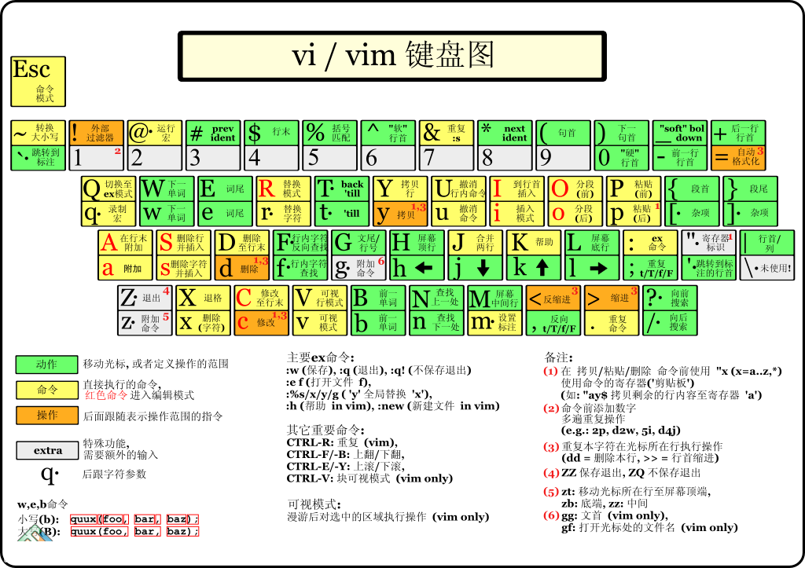
3.2.3 VI的实际操作演示

Slide 84
3.3.3 VI的实际操作演示
操作演示

Slide 85
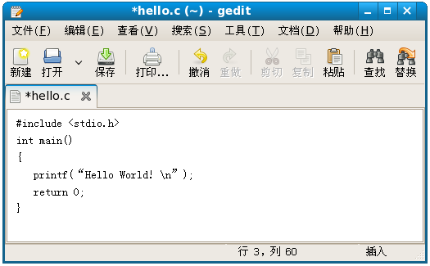
3.3.2 gedit文本编辑器
gedit的启动
（1）从菜单启动时，选择桌面顶部的“应用程序”|“附件”|“文本编辑器”命令
（2）从终端启动，只需要输入以下代码：
#gedit

Slide 86
第 4 讲 嵌入式Linux操作系统
3.1 Linux 的基本概念
3.2 Linux常用操作命令
3.3 Linux的文本编辑器
3.4 Linux启动过程
Notes:
基于ARM的编译器一般都支持汇编语言的程序设计、C/C++语言的程序设计及两者的混合编程。本章介绍ARM的嵌入式程序的基础知识

Slide 87
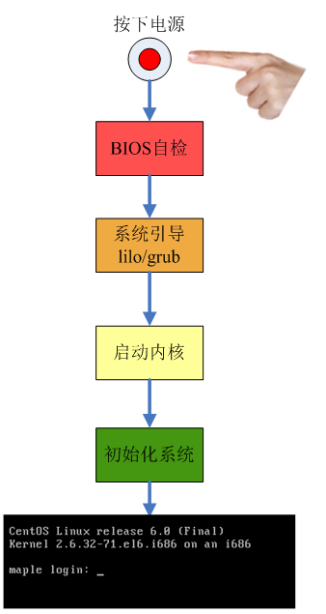
3.4.1 Linux 系统的引导过程
（1）启动内核。
（2）执行程序init。
即BootLoader。Linux中一般为:
lilo-Linux Loader
grub-Grand Unified Bootloader
引导进程init:
rc.sysinit
rc (run command)
执行登录:login
进入命令解释器：shell

Slide 88
3.4.2 ARM Linux 操作系统
ARM Linux可以划分为三大部分：
启动引导（Bootloader）,
操作系统内核（Linux Kernel）,
文件系统（File System）。

Slide 89
（1）启动引导（Bootloader）
启动引导程序Bootloader非常像PC机中的BIOS程序，主要负责初始化系统的最基本设备，通常主要包括CPU，网络，串行接口。当基本部分初始化成功后，会把操作系统的镜像文件装载到内存中，最后把CPU的控制权交给内核程序。

Slide 90
（2） 操作系统内核（Linux Kernel）
内核是Linux的最核心部分，内核的优劣决定了整个系统是否稳定与高效。
内核接管系统后，会重新检查外部器件的运行状态，初始化所有外部硬件设备，加载驱动程序，检查系统参数表，装载文件系统，运行SHELL程序，等待用户输入命令，或直接运行设定好的应用程序。
内核在运行的过程中，负责控制应用程序的运行状态，实现对整个系统地控制。

Slide 91
（3）文件系统（File System）
文件系统 FS (FILE SYSTEM)是一种数据结构，通常占用大部分的存储空间，主要负责保存应用程序和数据，由Linux内核管理。
Bootloader、KERNEL、FS 都存储在FLASH中，运行时，根据需要被加载到内存里。

Slide 92
